Slide 1


Conferința anuală
"Realizări și perspective în cercetarea agricolă
și silvică românească”
Ediția a V-a – 28 mai 2026
Acvacultura – pilon strategic pentru securitatea
alimentară în contextul schimbărilor climatice
Mioara COSTACHE¹, Nicole PETCULESCU², Silvia RADU¹, Nicoleta DOBROTĂ¹, Mariana Cristina ARCADE¹, Marinela GANCEA¹ Elena SARBU³, Magda TENCIU³
¹Stațiunea de Cercetare -Dezvoltare pentru Piscicultură Nucet, Strada Principală nr. 549, 137335, Nucet, Dâmbovița, România
² Academia de Științe Agricole și Silvice „Gheorghe Ionescu - Șișești” Bd. Mărăști 61, 011464, București, România
³Institutul de Cercetare Dezvoltare pentru Ecologie Acvatică, Pescuit și Acvacultură Galați, str. Portului nr. 54, 800201, Galați, România
INTRODUCERE
Acvacultura reprezintă unul dintre cele mai dinamice sectoare ale producției alimentare globale, contribuind semnificativ la asigurarea securității alimentare în contextul schimbărilor climatice și al creșterii populației. Lucrarea analizează rolul strategic al acvaculturii în furnizarea de proteine de înaltă calitate, cu amprentă ecologică redusă comparativ cu alte sisteme zootehnice. Sunt evidențiate avantajele biologice și tehnologice ale speciilor acvatice (crap, sturioni), precum și oportunitățile oferite de digitalizare și acvacultură de precizie. Rezultatele subliniază necesitatea dezvoltării unor politici publice integrate și a investițiilor în cercetare pentru creșterea rezilienței sectorului. Acvacultura devine astfel un pilon strategic pentru securitatea alimentară în contextul schimbărilor climatice.
MATERIAL ŞI METODE
Lucrarea se bazează pe o analiză sintetică a literaturii de specialitate și a datelor statistice nationale și internaționale privind producția din acvacultură, sustenabilitatea și impactul climatic. Au fost utilizate: rapoarte ale FAO (SOFIA 2024), prognoze ale OECD și studii comparative privind eficiența sistemelor de producție.
Metodologic, s-a realizat: analiză comparativă între acvacultură și zootehnie, evaluarea indicatorilor de sustenabilitate și integrarea unor studii de caz (crap, sturioni). Comparativ cu zootehnia, acvacultura utilizează semnificativ mai puțin teren, are o eficiență furajeră superioară și generează emisii mai reduse de gaze cu efect de seră. Aceste caracteristici poziționează acvacultura ca un sistem de producție cu impact ecologic redus, esențial în contextul tranziției către economia verde.
Indicator | Valoare
Producție acvacultură | 11.700 – 48.300 tone/an
Producție pescuit captură | ~6.000 tone/an
Consum/locuitor | 8,49 kg/an
Grad acoperire consum | 7–13%
Importuri | >100.000 tone/an
Suprafață amenajată | >100.000 ha
Număr ferme | ~700
Potențial estimat | >25.000 tone/an
REZULTATE ȘI DISCUȚII
În România, acvacultura reprezintă principala sursă de producție piscicolă, depășind în mod constant pescuitul de captură în ultimele decenii. Conform datelor bazate pe analize FAO, producția națională de acvacultură a fost de aproximativ 11.700–12.500 tone anual, comparativ cu circa 6.000–6.300 tone provenite din pescuitul de captură, ceea ce evidențiază rolul dominant al acestui sector în producția internă de pește.
La nivel mai recent, datele europene indică o creștere semnificativă a sectorului, producția acvacolă atingând aproximativ 48.300 tone în 2022, cu o valoare economică de circa 49,9 milioane euro, ceea ce reflectă o consolidare a activităților piscicole, în special în sistemele de apă dulce.
Structura producției este dominată de speciile tradiționale, în special crapul (Cyprinus carpio) și speciile asociate în policultură, care reprezintă baza sistemelor extensive și semi-intensive. Alte specii relevante includ păstrăvul și sturionii, aceștia din urmă având o pondere mai redusă, dar o valoare economică ridicată.
Indicator | Acvacultură (pești) | Bovine | Porcine
Conversie furajeră (FCR) | 1,1 – 1,8 | 6 – 10 | 3 – 5
Emisii GES (kg CO₂/kg produs) | Reduse | Ridicate | Moderate
Consum de apă | Redus – moderat | Ridicat | Ridicat
Utilizare teren | Minimă | Extinsă | Medie
Timp de creștere | Scurt – mediu | Lung | Mediu
Valoare nutrițională | Foarte ridicată | Ridicată | Ridicată
Conținut Omega-3 | Ridicat | Scăzut | Foarte scăzut
Adaptabilitate climatică | Ridicată | Scăzută | Medie
Control asupra producției | Ridicat | Mediu | Ridicat
Potențial de sustenabilitate | Foarte ridicat | Limitat | Moderat
Dezechilibrul producție–consum
Un element critic evidențiat de datele naționale este dezechilibrul major între producția internă și consum: producția internă acoperă doar 7–13% din consumul național de pește, iar România importă anual peste 100.000 tone de produse piscicole.
Consumul mediu anual este de aproximativ 8,49 kg/locuitor, semnificativ sub media Uniunii Europene (≈ 20–24 kg/locuitor), ceea ce indică atât un deficit de ofertă, cât și un potențial de creștere a pieței interne.
Capacitate și potențial de dezvoltare
România dispune de un potențial piscicol considerabil: peste 100.000 ha de luciu de apă amenajat pentru acvacultură și aproximativ 700 de ferme piscicole active. Cu toate acestea, producția actuală este estimată la doar 50% din potențialul tehnic, evaluat la peste 25.000 tone/an, ceea ce evidențiază un grad redus de valorificare a resurselor disponibile.
CONCLUZII
Acvacultura se conturează ca un pilon strategic fundamental în arhitectura sistemelor alimentare viitoare, având capacitatea de a răspunde simultan provocărilor legate de securitatea alimentară, schimbările climatice și sustenabilitatea resurselor. Analiza realizată evidențiază faptul că acest sector depășește statutul de alternativă la pescuitul de captură, devenind o componentă centrală a producției globale de proteine. Din punct de vedere biologic și ecologic, acvacultura beneficiază de avantaje competitive clare, exprimate prin eficiența conversiei furajelor, consum redus de resurse și emisii mai scăzute de gaze cu efect de seră comparativ cu zootehnia terestră.
Rezultatele subliniază, de asemenea, capacitatea sectorului de a se adapta la schimbările climatice, prin diversificarea speciilor, modernizarea tehnologiilor și implementarea sistemelor controlate de producție. Exemplele analizate, precum crapul și sturionii, demonstrează atât robustețea sistemelor tradiționale, cât și potențialul celor intensive și tehnologizate. Un rol esențial revine digitalizării și acvaculturii de precizie, care transformă datele operaționale în active strategice, facilitând optimizarea producției, reducerea riscurilor și creșterea trasabilității.

Slide 2
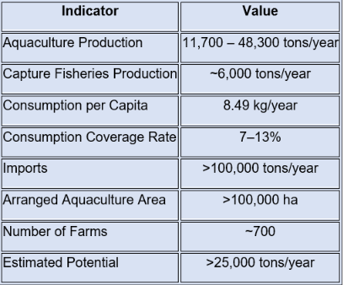
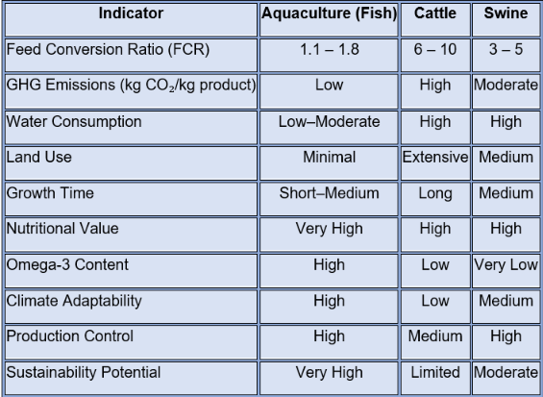
Conferința anuală
"Realizări și perspective în cercetarea agricolă
și silvică românească”
Ediția a V-a – 28 mai 2026
Aquaculture – A Strategic Pillar for Food Security in the
Context of Climate Change
Mioara COSTACHE¹, Nicole PETCULESCU², Silvia RADU¹, Nicoleta DOBROTĂ¹, Mariana Cristina ARCADE¹, Marinela GANCEA¹ Elena SARBU³, Magda TENCIU³
¹ Research and Development Station for Aquaculture Nucet, Main Street no. 549, 137335, Nucet, Dâmbovița, Romania
² Academy of Agricultural and Forestry Sciences “Gheorghe Ionescu-Șișești”, 61 Mărăști Blvd., 011464, Bucharest, Romania
³Research and Development Institute for Aquatic Ecology, Fisheries and Aquaculture Galați, 54 Portului Street, 800201, Galați, Romania
INTRODUCTION
Aquaculture is one of the fastest-growing sectors of global food production, contributing significantly to food security in the context of climate change and population growth. This paper analyzes the strategic role of aquaculture in providing high-quality protein with a lower ecological footprint compared to other livestock systems. The biological and technological advantages of aquatic species (e.g., carp, sturgeons), as well as the opportunities offered by digitalization and precision aquaculture, are highlighted. The results emphasize the need for integrated public policies and investments in research to increase the resilience of the sector. Thus, aquaculture is becoming a strategic pillar for food security under climate change conditions.
MATERIALS AND METHODS
The paper is based on a synthetic analysis of specialized literature and national and international statistical data regarding aquaculture production, sustainability, and climate impact. The following were used: FAO reports (SOFIA 2024), OECD forecasts, and comparative studies on the efficiency of production systems. Methodologically, the study included: comparative analysis between aquaculture and livestock farming; evaluation of sustainability indicators; integration of case studies (carp, sturgeons). Compared to terrestrial livestock farming, aquaculture uses significantly less land, has superior feed efficiency, and generates lower greenhouse gas emissions. These characteristics position aquaculture as a low ecological impact production system, essential in the transition toward a green economy.
RESULTS AND DISCUSSION
In Romania, aquaculture represents the main source of fish production, consistently surpassing capture fisheries over recent decades. According to FAO-based analyses, national aquaculture production reached approximately 11,700–12,500 tons annually, compared to around 6,000–6,300 tons from capture fisheries, highlighting the dominant role of this sector in domestic fish production. More recent European data indicate significant sector growth, with aquaculture production reaching approximately 48,300 tons in 2022, with an economic value of around EUR 49.9 million, reflecting the consolidation of fish farming activities, especially in freshwater systems. Production is dominated by traditional species, particularly common carp (Cyprinus carpio) and associated polyculture species, which form the basis of extensive and semi-intensive systems. Other relevant species include trout and sturgeons, the latter having a smaller share but high economic value.
Production–consumption imbalance
A critical issue highlighted by national data is the major imbalance between domestic production and consumption: domestic production covers only 7–13% of national fish consumption, while Romania imports over 100,000 tons of fish products annually. Average annual consumption is approximately 8.49 kg/person, significantly below the European Union average (≈ 20–24 kg/person), indicating both a supply deficit and significant growth potential for the domestic market. Capacity and development potential
Romania has considerable aquaculture potential: over 100,000 ha of water surface arranged for aquaculture and approximately 700 active fish farms. However, current production is estimated at only 50% of the technical potential, evaluated at over 25,000 tons/year, highlighting the underutilization of available resources.
CONCLUSIONS
Aquaculture is emerging as a fundamental strategic pillar in the architecture of future food systems, capable of simultaneously addressing challenges related to food security, climate change, and resource sustainability. The analysis highlights that this sector goes beyond being merely an alternative to capture fisheries, becoming a central component of global protein production. From a biological and ecological perspective, aquaculture benefits from clear competitive advantages, expressed through feed conversion efficiency, reduced resource consumption, and lower greenhouse gas emissions compared to terrestrial livestock systems. The results also underline the sector’s ability to adapt to climate change through species diversification, technological modernization, and the implementation of controlled production systems. The analyzed examples, such as carp and sturgeons, demonstrate both the robustness of traditional systems and the potential of intensive and technologically advanced systems. An essential role is played by digitalization and precision aquaculture, which transform operational data into strategic assets, facilitating production optimization, risk reduction, and increased traceability.

